Slide 1

Видео с использованием ИКТ
«Мульт-зарядка со Спортиком»
Выполнила:
инструктор по физической культуре
Исмайлова К.Н.

Slide 2
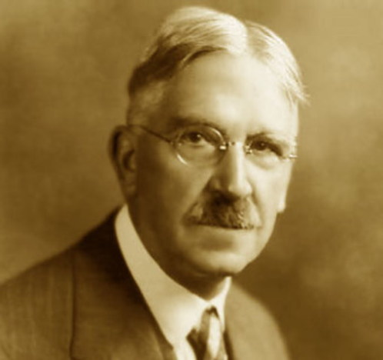
«Если сегодня мы будем учить
так, как учили вчера, мы украдем
у наших детей завтра»
Джон Дьюи,
американский педагог

Slide 3
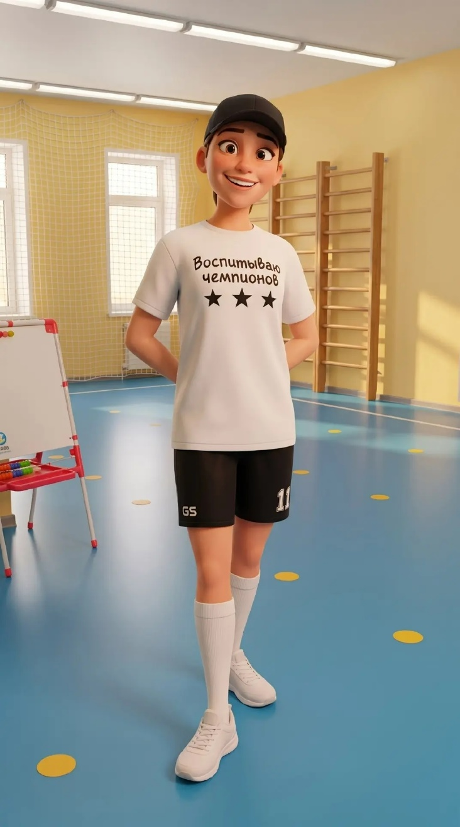
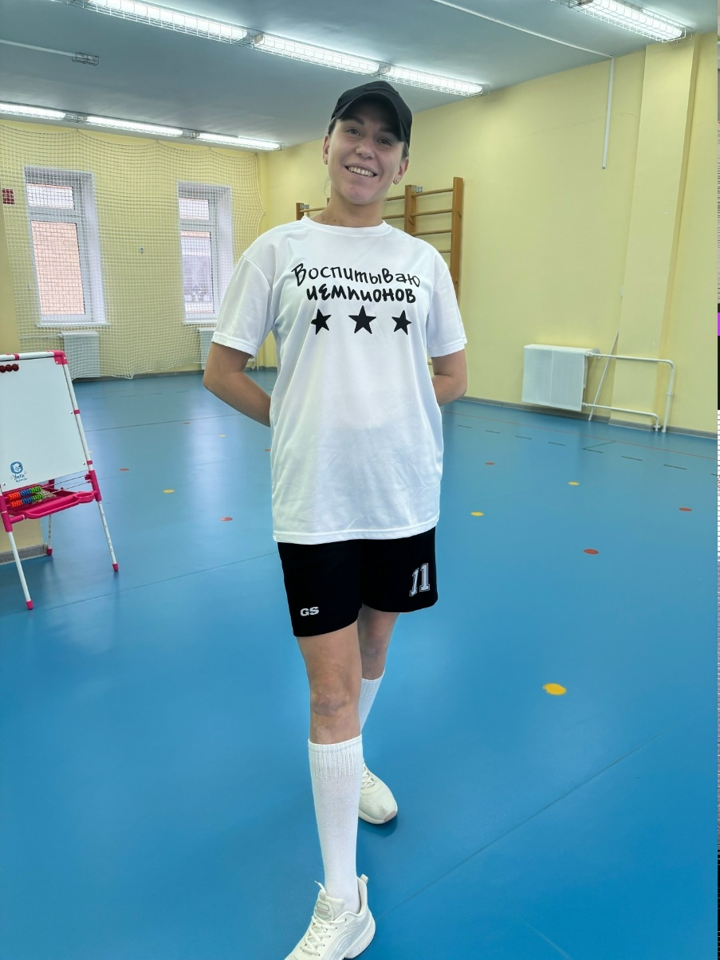
Мой герой -СПОРТИК

Slide 4

Цель: Повышение мотивации дошкольников к ежедневной двигательной активности и формирование привычки к здоровому образу жизни через использование инновационного видеоконтента, созданного с помощью нейросетей.

Slide 5
Задачи:
1. Оздоровительные и физические:
* Способствовать укреплению опорно-двигательного аппарата, развитию координации движений и ориентировки в пространстве.
* Повысить общую работоспособность и эмоциональный тонус детей в утренние часы.
2. Развивающие и познавательные:
* Развивать произвольное внимание, зрительную и слуховую память (умение соотносить команду героя с движением).
* Формировать у детей первичные представления о возможностях современных технологий (знакомство с цифровым персонажем).
* Развивать чувство ритма и умение двигаться в соответствии с музыкальным сопровождением.
3. Воспитательные:
* Воспитывать интерес к занятиям физической культурой и спортом.
* Создавать положительный психоэмоциональный климат в группе, снимать напряжение и тревожность.
* Формировать чувство сопричастности к современной цифровой культуре через общение с уникальным авторским героем.

Slide 6
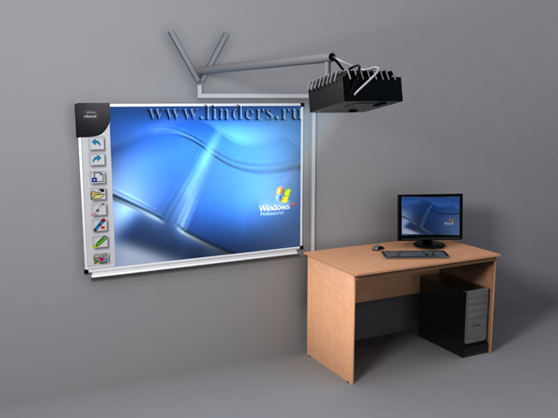
Коллеги, нейросети — это не сложно, это невероятно интересно! Это наш шанс говорить с детьми на одном языке, оставаясь для них добрым наставником.
Спортик — это только начало. Впереди у нас новые цифровые горизонты!

Slide 7
СПАСИБО ЗА ВНИМАНИЕ!

